Slide 1
UT1-Programación multiproceso
Programación de procesos y servicios

Slide 2
Ejecutables. Procesos. Servicios.

Slide 3
Ejecutables
Archivo con la estructura necesaria para que el Sistema Operativo ejecute el programa que contiene
Extensión .exe en Windows
Un programa en Java: ¿Es un ejecutable?

Slide 4
JVM Moderna
Compilador JIT
JVM
sí
Código Java
Byte
Code
Machine Code
javac
Hot?
Intérprete
no
CPU
OS

Slide 5
Procesos
Cuando el Sistema Operativo ejecuta un programa lo hace dentro de un PROCESO que necesita de:
Tiempo de CPU
Memoria
Archivos
Dispositivos de E/S

Slide 6
Procesos
El proceso consta de
El código del programa
La actividad actual
Contador de programa
Registros de CPU
Pila
Parámetros
Variables locales
Direcciones de retorno
Sección de datos
Variables globales
Memoria dinámica

Slide 7
Estados

Slide 8
Estados
El sistema operativo controla los estados de un proceso:
Nuevo: el proceso se está creando.
Preparado: esperando que se le asigne a un procesador.
En ejecución: el proceso está en la CPU ejecutando instrucciones.
Bloqueado: proceso esperando a que ocurra un suceso (ej. terminación de E/S o recepción de una señal).
Terminado: finalizó su ejecución o falló, por tanto no ejecuta más instrucciones y el SO le retirará los recursos que consume.
Solo un proceso puede estar ejecutándose en cualquier procesador en un instante dado, pero muchos procesos pueden estar listos y esperando.

Slide 9
Servicio
Un servicio es un proceso que no muestra ninguna ventana ni gráfico en pantalla.
No está pensado para que el usuario lo maneje directamente.
Habitualmente, un servicio es un programa que atiende a otro programa.

Slide 10
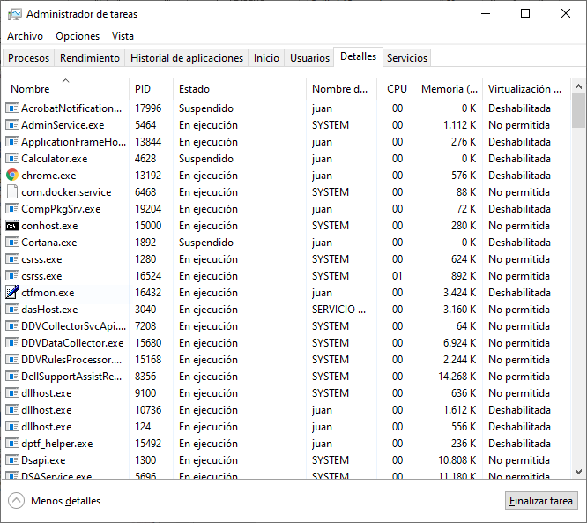
Administrador de Tareas

Slide 11
¿Y JAVA?
¿Qué ocurre cuando ejecutamos un programa escrito en JAVA?

Slide 12
Creación de procesos en java

Slide 13
PROCESS BUILDER
ProcessBuilder permite crear procesos en el sistema operativo
Constructores
ProcessBuilder(String... command)
ProcessBuilder(List<String> command)
command es lo mismo que escribiríamos en la consola del sistema: el nombre del programa seguido por los argumentos del programa
Métodos
start(), crea y devuelve un Process con los parámetros pasados al constructor del ProcessBuilder

Slide 14
varargs
Argumentos de longitud variable
Indicados como …
Solo en la última posición de los parámetros de una función
Acepta array, lista, o secuencia de argumentos separados por comas

Slide 15
Process
Process representa a un proceso del sistema operativo
No se construye directamente, siempre a través de ProcessBuilder
Métodos
isAlive: nos dice si el proceso está vivo
pid: el identificador de proceso
waitFor: bloquea el hilo actual esperando a que termine el proceso (admite timeout)
exitCode: el código de salida del proceso

Slide 16
Practicamos
CrearProceso. Crear un proceso en Java que lance un programa externo.
SumaConcurrente. Crear varios procesos concurrentes para repartir trabajo entre los procesadores.
SumaConcurrenteSalida. Crear varios procesos concurrentes para repartir trabajo entre los procesadores y recuperar su salida.

Slide 17
Crear proceso

Slide 18
Crear proceso
Utilizando la clase ProcessBuilder lanza un programa que esté instalado en tu máquina
Localiza la ruta al programa a ejecutar (por ejemplo Acrobat Reader)
Crea el ProcessBuilder pasándole la ruta
Crea un Process llamando a start en el ProcessBuilder
Imprime el PID del proceso por consola
Espera a que termine el proceso
Imprime el código de salida del proceso por pantalla

Slide 19
Crear proceso CON ARGUMENTOS
Modifica el ejemplo anterior para abrir un fichero con Acrobat Reader
Debes añadir la ruta al fichero como un segundo argumento del constructor de ProcessBuilder que, recuerda, recibe varargs

Slide 20
System.getproperty
Utilidad para obtener información del entorno de ejecución
“user.dir” es el directorio de trabajo
El directorio desde donde se llama al comando java en una consola
El directorio raíz del proyecto cuando ejecutamos desde IntelliJ

Slide 21
Suma Concurrente

Slide 22
Suma Concurrente: objetivo
Lanzar varios procesos en paralelo para utilizar toda la potencia de los núcleos del procesador

Slide 23
¿Qué procesos vamos a lanzar?
Vamos a lanzar varios procesos cuyo código hemos escrito en JAVA y que realiza una suma de una serie de números

Slide 24
¿Cómo se lanza un proceso en JAVA?
Es necesario ejecutar el comando java

Slide 25
¿Dónde está el código de los procesos que queremos lanzar?
En la clase Adder del fichero Adder.java dentro del mismo proyecto que nuestro Main.java

Slide 26
¿Entonces cómo lanzo el proceso?
Usamos el comando java al que le pasamos el fichero ya compilado Adder.class

Slide 27
¿Y cómo sabe el comando java dónde está el fichero Adder.class?
Usamos el parámetro -classpath o –cp pasando la ruta absoluta al fichero Adder.class hasta el directorio que contiene el primer elemento del nombre de paquete de la clase

Slide 28
¿Y cómo sabe el comando java dónde está el fichero Adder.class?
Si mis .class están en c:\java\MyClasses\utility\myapp
Y mis clases están en el paquete utility.myapp
Entonces el classpath tiene que ser c:\java\MyClasses\
Y para lanzar la clase Cool que está en el paquete utility.myapp
5. La orden es
java –cp c:\java\MyClasses\ utility.myapp.Cool

Slide 29
¿Cómo pongo todo esto junto para lanzar Cool con ProcessBuilder?
Recuerda que a ProcessBuilder le pasamos cada uno de los 4 elementos del comando separados por comas
ProcessBuilder processBuilder = new ProcessBuilder(“java”,”–cp”, “c:\java\MyClasses\”,”utility.myapp.Cool”);

Slide 30
Y si estoy usando un IDE ¿Dónde están los .class?
Para encontrar dónde está la raíz de tu proyecto usa System.getProperty("user.dir")
Después concatena la ruta hasta donde tu IDE pone los ficheros compilados .class
CONOCE TU IDE es tu herramienta de trabajo

Slide 31
¿Qué tiene que tener la clase que quiero ejecutar en el proceso?
main

Slide 32
¿Y si quiero pasarle parámetros a la clase?
public static void main(String[] args)

Slide 33
Suma Concurrente. salida

Slide 34
Streams
En java, para leer datos desde teclado, desde un fichero o desde un socket, y para escribir datos por pantalla, a un fichero o a un socket utilizamos Streams (flujos)
Por defecto un proceso tiene tres Streams disponibles
System.out: la salida estándar (generalmente la consola)
Instancia de PrintStream →print(),println()
System.in: la entrada estándar (generalmente la consola)
Instancia de InputStream →read(), devuelve byte
System.err: la salida de error (generalmente la consola)

Slide 35
Readers
Los métodos read de un InputStream (como System.in) devuelven bytes
Si queremos leer caracteres utilizamos InputStreamReader
InputStreamReader inputStreamReader = new InputStreamReader(System.in);
char[] array = new char[100];
int read = inputStreamReader.read(array, 0, 100);

Slide 36
Buffered readers
Leer utilizando buffers de caracteres es incómodo
Podemos utilizar BufferedStreamReader creado a partir de un InputStreamReader para leer líneas completas
InputStreamReader inputStreamReader = new InputStreamReader(System.in);
BufferedReader bufferedReader = new BufferedReader(inputStreamReader);
bufferedReader.readLine();

Slide 37
Writers
System.out es fácil de usar, pero no me sirve si quiero escribir por un Stream que no sea la salida estándar, por ejemplo a un fichero o a un socket, o en el caso de comunicación entre procesos.
Si tenemos un OutputStream (trabaja con bytes), podemos utilizar un OutputStreamWriter para escribir caracteres.
Análogamente a las operaciones de lectura, podemos utilizar un PrintWriter que trabaja con cadenas. ¡Recuerda usar autoflush!
OutputStream outputStream;
OutputStreamWriter outputStreamWriter = new OutputStreamWriter(outputStream);
PrintWriter printWriter= new PrintWriter(outputStreamWriter,true);
printWriter.println("hey");

Slide 38
lIMPIEZA
Debemos liberar correctamente los recursos del sistema, especialmente ficheros y sockets, cuando ya no los necesitemos.
Los Streams, Readers, Writers y derivados tienen un método close para liberar los recursos utilizados.
El compilador se encarga de añadir la operación de cerrado en un finally si utilizamos try-with-resources

Slide 39
Leer datos de un subproceso
El proceso padre puede obtener un InputStream para leer datos desde un proceso hijo llamando a Process.getInputStream.
A partir de ese InputStream creamos InputStreamReader y BufferedReader según nuestras necesidades.
El proceso hijo utilizará System.out para escribir datos, pero estos no llegan a la salida estándar a la consola, sino al InputStream del padre

Slide 40
enviar datos a un subproceso
El proceso padre puede obtener un OutputStream para escribir datos hacia un proceso hijo llamando a Process.getOutputStream.
A partir de ese OutputStream creamos OutputStreamReader y PrintWriter según nuestras necesidades.
El proceso hijo utilizará System.in para leer los datos, pero no estará leyendo desde teclado sino los datos que le envíe el proceso padre

